Slide 1
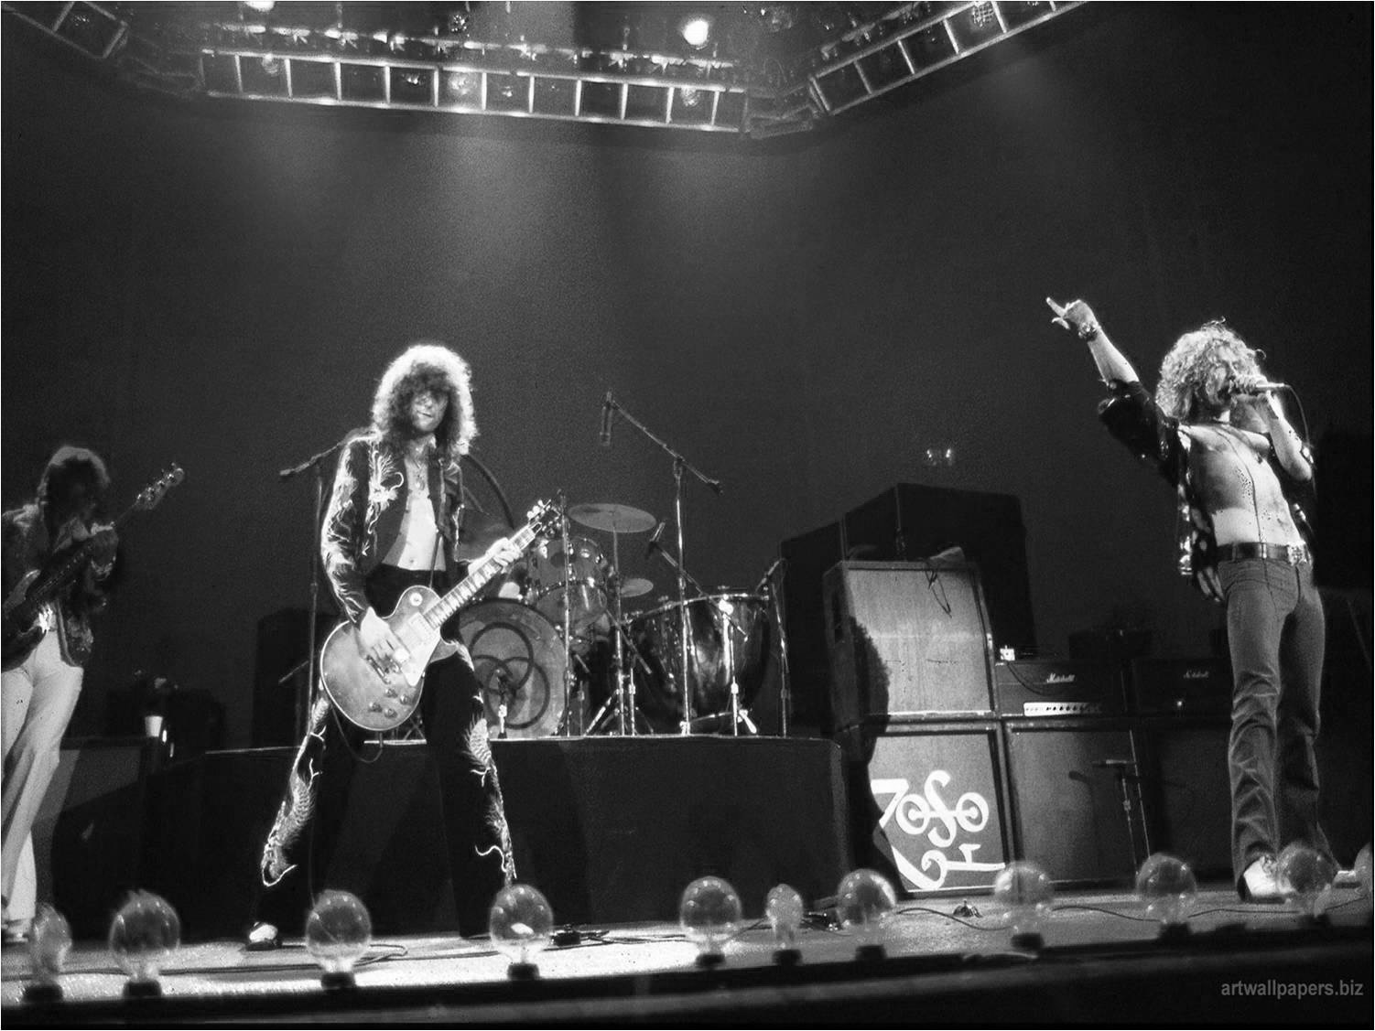
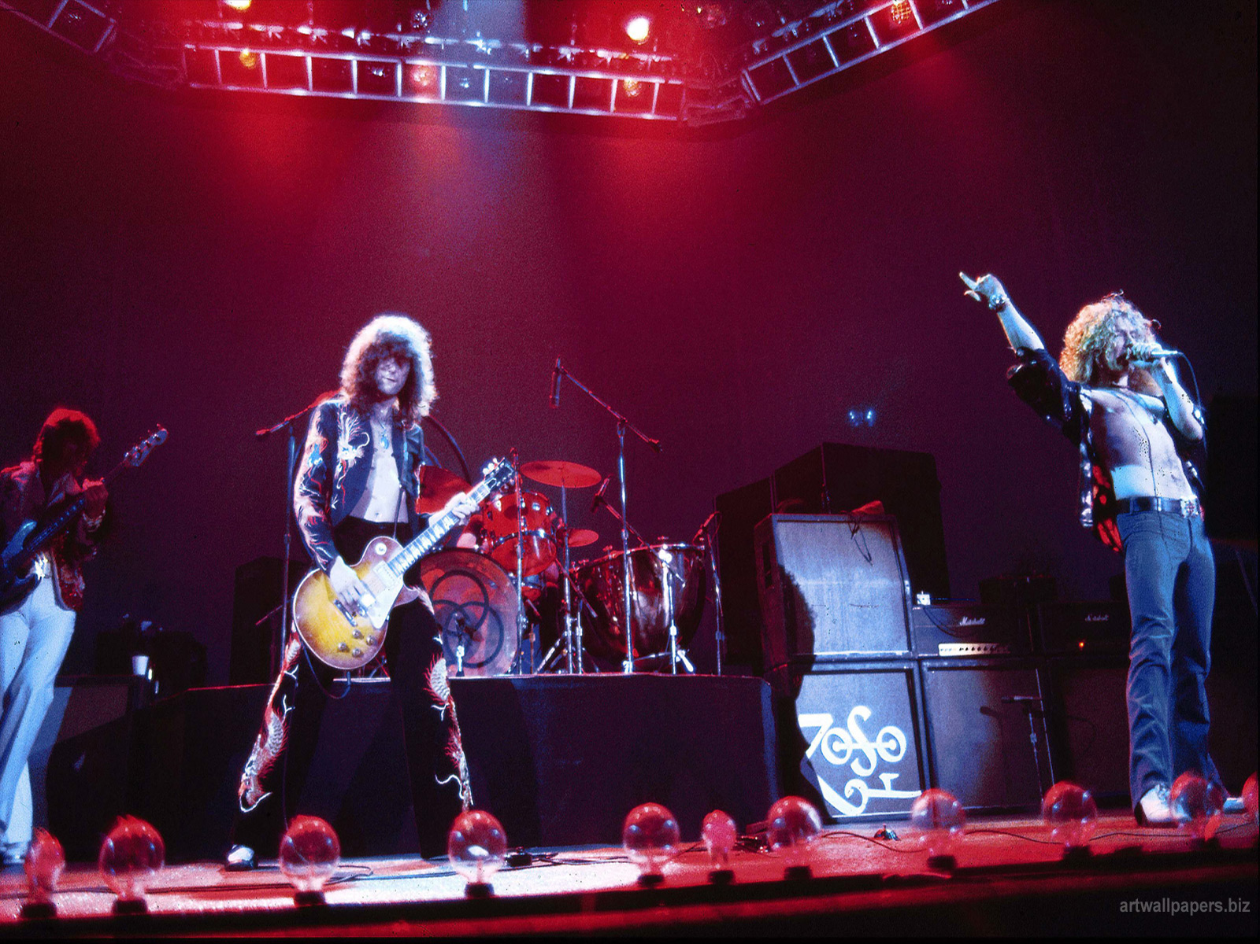
No tocar el ratón

Slide 2
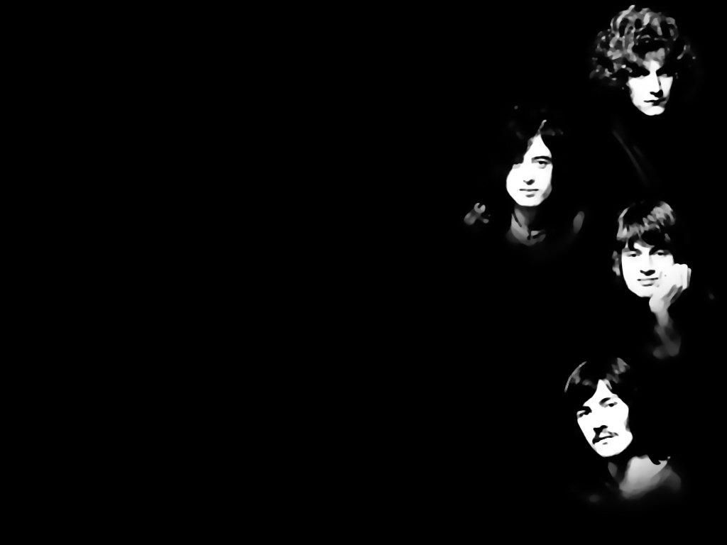
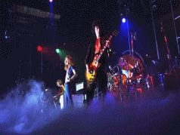

Grupo Británico
Led Zeppelin
Whole lotta love
Todo el gran amor
1969
No tocar el ratón
Roberto
Clic para comenzar
Lima-Perú

Slide 3

You need coolin’ necesitas calmarte
baby, I'm not foolin‘ nena, no estoy bromeando
I'm gonna send ya te enviaré
back to schoolin‘ de regreso para que aprendas

Slide 4

Way down inside muy en el fondo
a-honey, you need it cariño, lo necesitas
I'm gonna give you my love voy a darte mi amor
I'm gonna give you my love voy a darte mi amor
OOOH

Slide 5

Wanna whole lotta love quiero todo el gran amor
Wanna whole lotta love quiero todo el gran amor
Wanna whole lotta love quiero todo el gran amor
Wanna whole lotta love quiero todo el gran amor

Slide 6
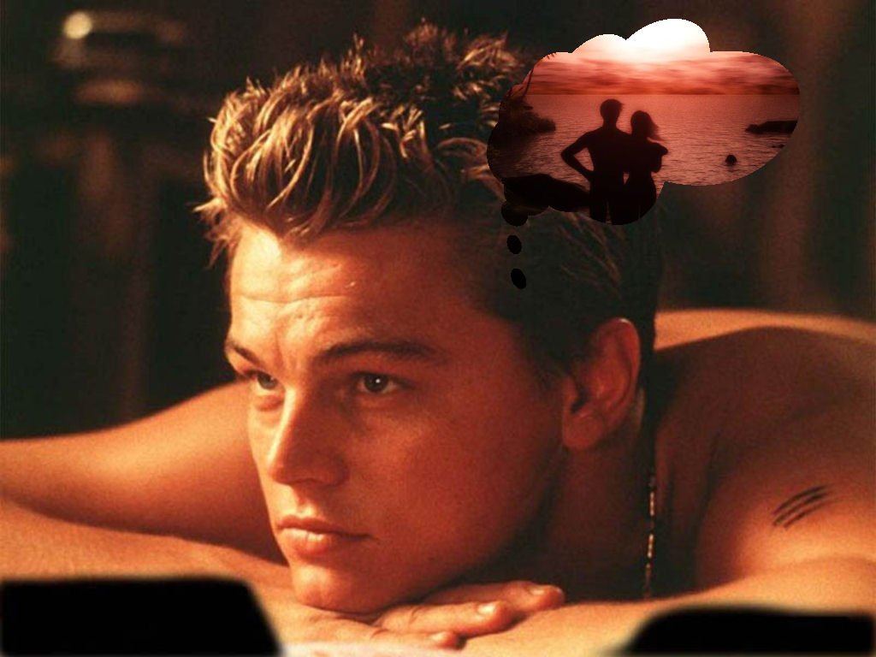
You've been learnin‘ has estado aprendiendo
baby, I bean learnin‘ nena, he estado aprendiendo
All them good times, baby todos los buenos momentos, nena
baby, I've been yearnin‘ nena, he estado anhelando

Slide 7

Way, way down inside a-honey, you need it muy, muy en el fondo cariño, lo necesitas
I'm gonna give you my love, ahh voy a darte mi amor, ahh
I'm gonna give you my love, ahh voy a darte mi amor, ahh
oohhh

Slide 8
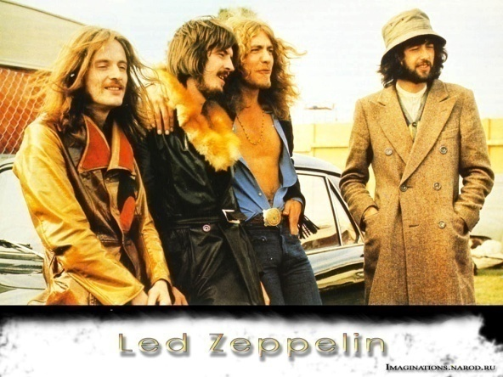

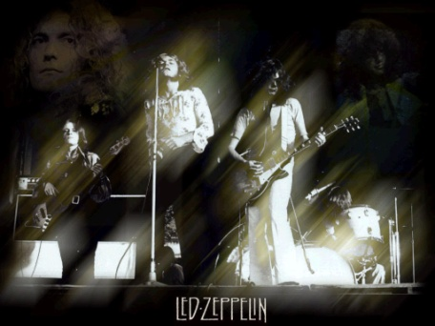

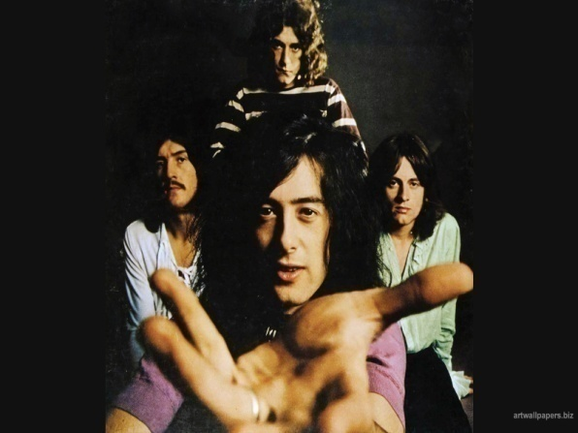
Wanna whole lotta love quiero todo el gran amor
Wanna whole lotta love quiero todo el gran amor
Wanna whole lotta love quiero todo el gran amor
Wanna whole lotta love quiero todo el gran amor

Slide 9
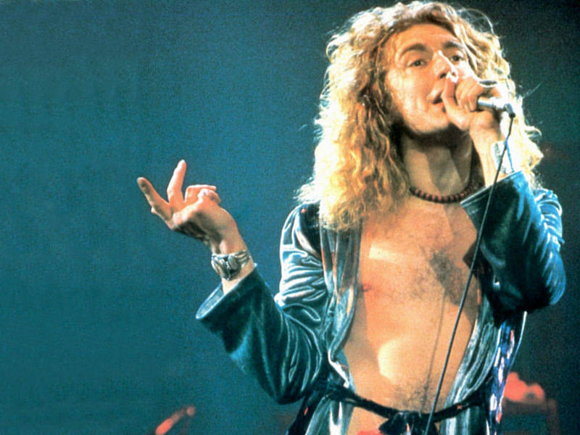
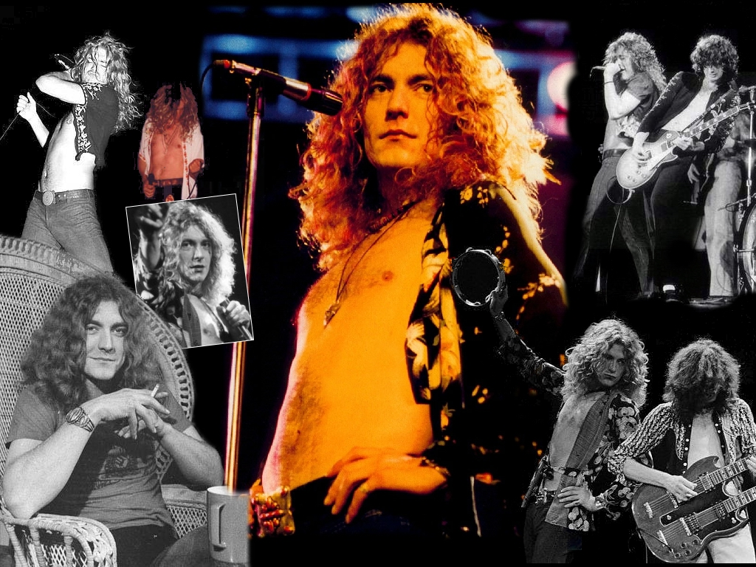

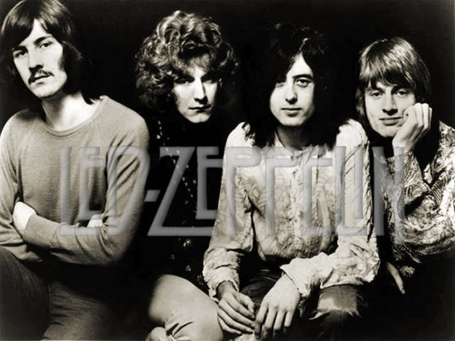

Ah, ah, ah, ah
Ah, ah, ah, ah, ha, ah, ah….
NO
Love,
low-ow-ow-ow-ove

Slide 10

You've been coolin‘ has estado calmada

Slide 11
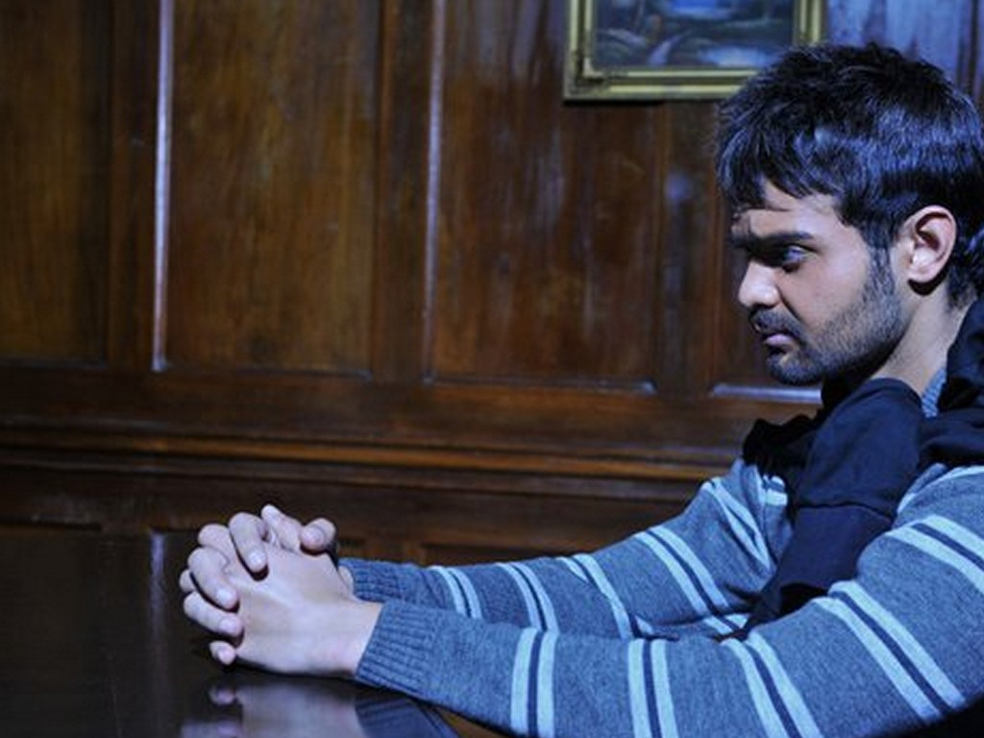
baby, I've been droolin‘ nena, yo he estado babeando
All the good times I've been misusin‘ todos los buenos momentos los he desperdiciado

Slide 12

Way, way down inside muy, muy en el fondo
I'm gonna give you my love voy a darte mi amor
I'm gonna give you every inch of my love te daré por cada pulgada de mi amor
I'm gonna give you my love voy a darte mi amor

Slide 13

Yeah si
Alright bien
Wanna whole lotta love quiero todo el gran amor
Wanna whole lotta love quiero todo el gran amor
Wanna whole lotta love quiero todo el gran amor
Wanna whole lotta love quiero todo el gran amor

Slide 14

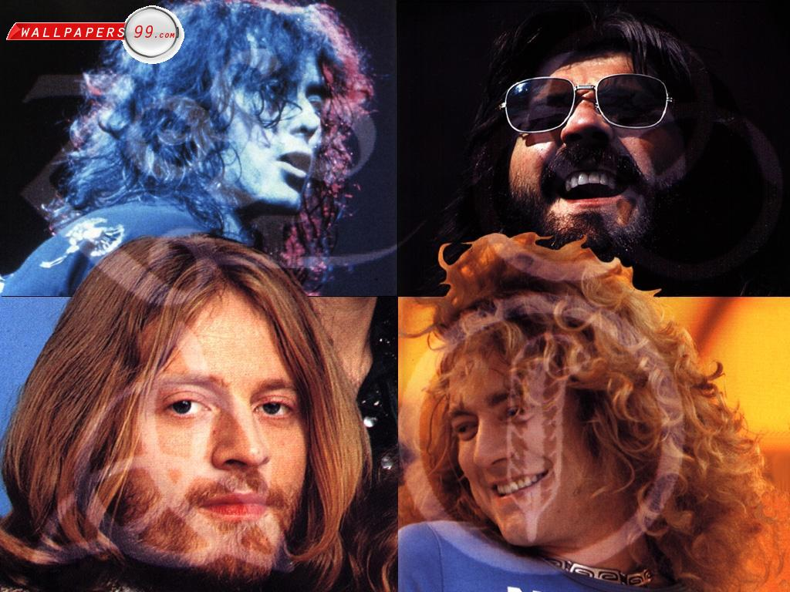
Way down inside muy en el fondo
... Woman ....mujer
You need it, yeah lo necesitas, si
…love …amor
Shake for me, girl sacúdeme bien, muchacha
I wanna be your backdoor man quiero ser tu amante secreto

Slide 15
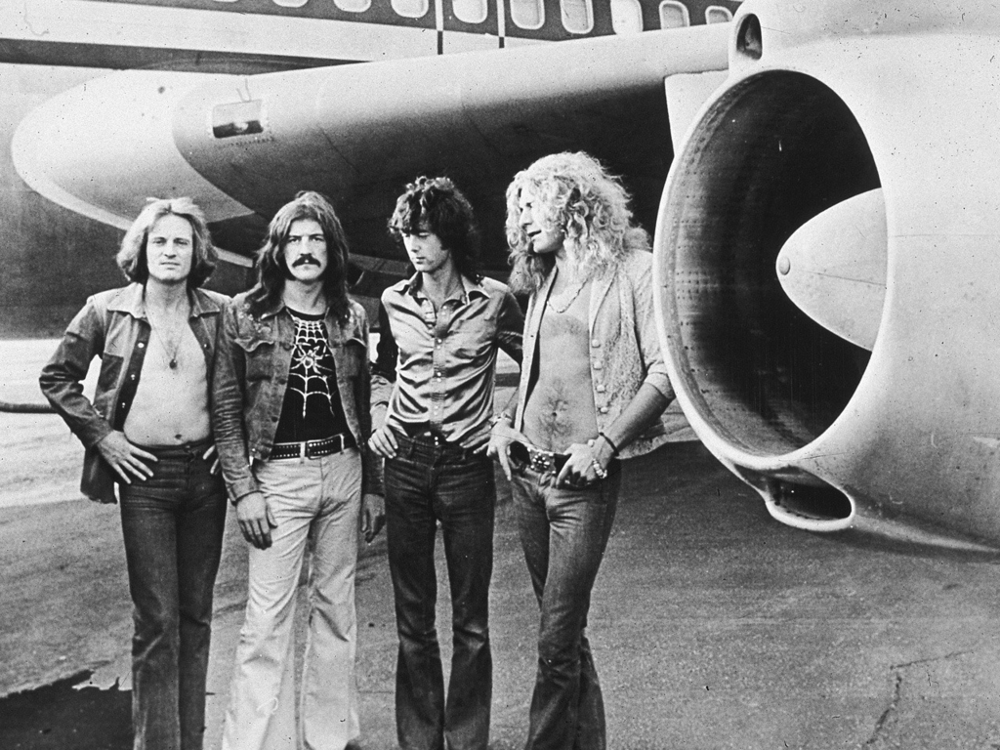
Hey,
oh,
hey,
oh
hey,
oh
…Ooahhh
Oh, oh, oh, oh
Hoo-ma, ma, hey
keep a-coolin', baby mantenme sereno, nena

Slide 16

A-keep a-coolin', baby mantenme sereno, nena
A-keep a-coolin', baby mantenme sereno, nena
Uh, A-keep a-coolin', baby, wuh, way-hoh, oo-ohh ah, mantenme sereno, nena, uahh, ua-ohh, uu-ohh
Roberto

Slide 18



Accede a la sección que desees desde aquí:
Propia Creación
De la Red
Dedicatorias | Fechas Especiales | Graciosos
Historia y Arte | Lugares | Musicales
Naturaleza y Ciencias | Política | Reflexión
Religiosos | Románticos | Salud
Dedicatorias | Fechas Especiales | Graciosos
Historia y Arte | Lugares | Musicales
Naturaleza y Ciencias | Política | Reflexión
Religiosos | Románticos | Salud
Si deseas recibir pps periódicamente en tu correo electrónico subscríbete aquí:

